Slide 1
Atveseļošanas un noturības mehānisma plāns
27.04.2021.

Slide 2
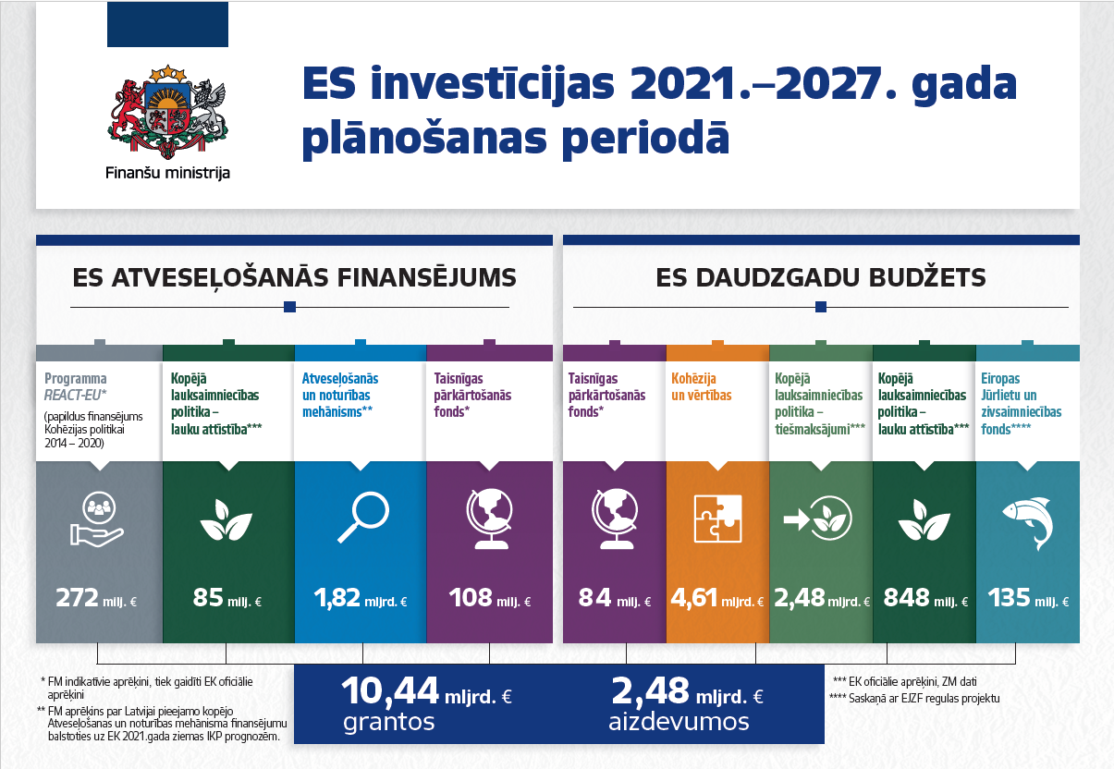

Slide 3
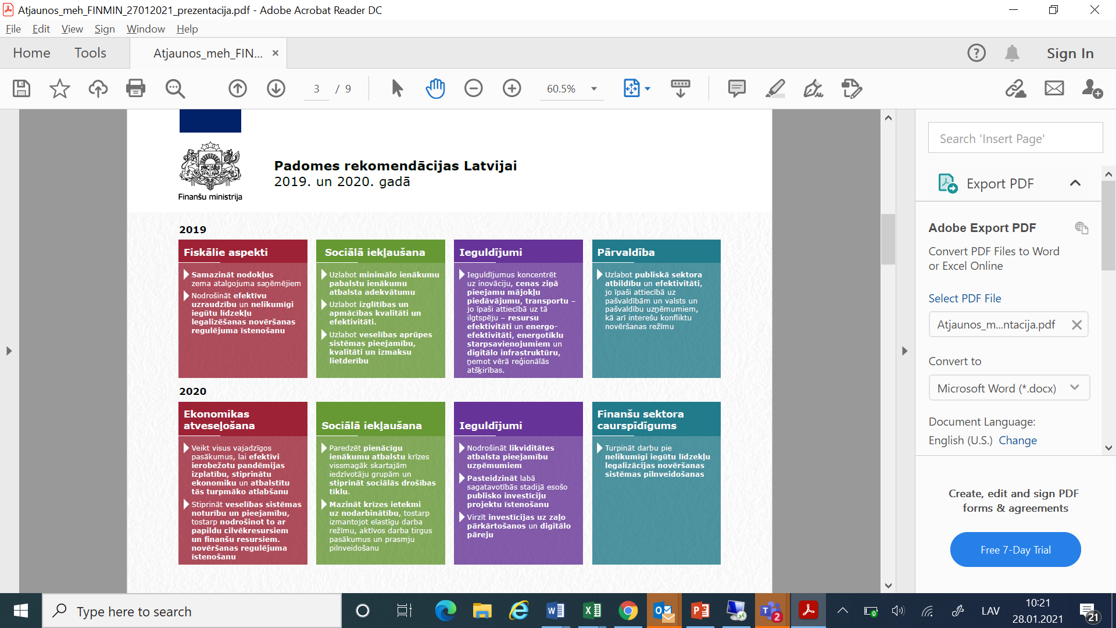

Slide 4
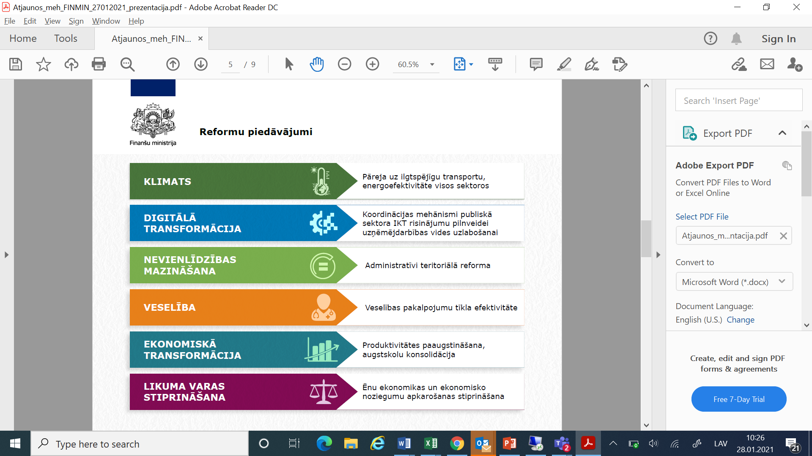

Slide 5
ANM plāna finansējuma galvenās izmaiņas
Pilna ANM finansējuma iekļaušana
Finansējums palielināts no 1,65 uz 1,82 mljrd. EUR
Integrēti EK, sociālo un sadarbības partneru priekšlikumi
Lielāks atbalsts privātajam sektoram
Ciešāka sasaiste ar Latvijas attīstības plānošanas dokumentiem
Papildus uzsvars uz Nacionālās industriālās politikas 2021.-2027.gada prioritātēm
Stiprinātas klimata ambīcijas
Stiprināti sociālās noturības elementi
Atbalsts NEKP pasākumiem ar skaidrāku ietekmi uz klimata mērķu sasniegšanu
Papildu finansējums NVO izaugsmei sociālās drošības pārstāvniecībā un sabiedrības interešu uzraudzībā 2,3 milj. EUR

Slide 6
ANM plāna atbalsts komersantiem

Slide 7
Precizētā ANM priekšlikuma ietekme uz NIP

Slide 8
ANM finansējuma pienesums NIP rīcības virzieniem
 | Klimats | Digitālā transformācija | Nevienlīdzības mazināšana | Veselība | Ekonomikas transformācija | Likuma vara | kopā
CILVĒKKAPITĀLS | 20 652 000 | 44 000 000 | 40 000 000 | 0 | 0 | 0 | 104 652 000
UZŅĒMĒJDARBĪBAS VIDE EKSPORTSPĒJAI | 40 000 000 | -30 000 000 | 0 | 0 | 31 000 000 | 0 | 41 000 000
INFRASTRUKTŪRA | 39 707 000 | 11 293 000 | -2 500 000 | 0 | 0 | 0 | 48 500 000
INOVĀCIJAS | 20 293 000 | 10 000 000 |  |  |  |  | 30 293 000
Kopā | 120 652 000 | 35 293 000 | 37 500 000 | 0 | 31 000 000 | 0 | 224 445 000

Slide 9
ANM komponenšu finansējums
ANM komponenšu finansējums | Atbildīgā ministrija | Piešķīrums
Klimata pārmaiņas |  | 676 207 000
Izmešu samazināšana transporta sektorā (Pierīgas Vision0 plāns) | SM | 295 482 000
Energoefektivitāte: |  | 311 128 000
Daudzdzīvokļu mājas | EM | 57 282 000
Valsts ēkas un pilotprojekti vēsturiskas ēkas | EM | 23 956 000
Uzņēmējdarbības energoefektivitāte finanšu instrumenta veidā | EM | 120 586 000
Pašvaldību ēku energoefektivitāte | VARAM | 29 304 000
Elektroenerģijas pārvades un sadales tīklu modernizācija (vēja reforma) | EM | 80 000 000
Klimata adaptācijas pasākumi: |  | 69 597 000
Glābšanas dienesti | IeM | 36 630 000
Vides adaptācijas pasākumi | ZM | 32 967 000
Digitālā transformācija |  | 365 293 000
Valsts pārvaldes digitālā transformācija | VARAM | 128 862 000
Uzņēmumu digitalizācija un inovācijas | EM | 125 143 000
Digitālās prasmes | IZM | 94 788 000
Infrastruktūra (5G) + “pēdējā jūdze” | SM | 16 500 000

Slide 10
ANM komponenšu finansējums
Nevienlīdzības mazināšana |  | 370 000 000
Valsts un reģionālas nozīmes autoceļi | VARAM | 92 300 000
Videi draudzīgs pašvaldību transports | VARAM | 10 000 000
Mājokļu pieejamība reģionos (īres mājokļi) | EM | 42 900 000
Pašvaldību kapacitātes stiprināšana | VARAM | 2 500 000
Reģionālie industriālie parki (VARAM un EM/LIAA) | VARAM/EM | 80 000 000
Sociālie izaicinājumi un izglītība: |  | 142 300 000
Skolu tikls (IZM sadarbībā ar VARAM) | IZM | 30 690 000
Sociālo pakalpokumu attīstība (LM sadarbībā ar VARAM) | LM | 111 610 000
Veselība |  | 181 500 000
Integrētu veselības aprūpes pakalpojumu koncentrācija cilvēkresursu pieejamības vietās | VM | 49 568 779
Veselības aprūpes sistēmas noturība epidemioloģiskajām krīzēm | VM | 108 431 221
Veselības aprūpes pakalpojumu sniegšanas modeļu attīstība | VM | 23 500 000
Ekonomikas transformācija |  | 196 000 000
Inovāciju un privāto investīciju R&D veicināšana (Klasteru programma) | EM | 112 500 000
LZA kapacitāte |  | 1 000 000
Augstskolu pārvaldības reforma, cilvēkresursi | IZM | 82 500 000
Likuma vara |  | 37 000 000
Uzņēmējdarbības vide, ēnu ekonomika | FM | 17 285 000
Ēnu ekonomika | FM | 4 000 000
Tiesiskums un ekonomisko noziegumu izmeklēšana | TM/IeM/FID | 10 096 040
Valsts un pašvaldību pārvaldes uzlabošana | VK | 3 300 000
NVO kapacitātes veicināšana | VK | 2 318 960

Slide 11
Indikatīvs Latvijas ANM plāna izstrādes laika grafiks
Diskusija ar sociālajiem partneriem un nevalstisko sektoru | 2020.gada novembris, 10.-14.decembris
ANMP sākotnējā priekšlikuma izskatīšana NTSP| 2020.gada 18.decembris un 2021.gada 29.janvāris
ANMP sākotnējā projekta iesniegšana MK | 2021.gada 4. februāris
ANMP izskatīšana NTSP pirms apstiprināšanas MK| 2021.gada 27.aprīlis
ANMP apstiprināšana MK un iesniegšana Eiropas Komisijai| 2021.gada aprīļa beigas-maija sākums
ANMP ieviešanas uzsākšana| 2021.gada 3.ceturksnis
ANMP sākotnējā projekta iesniegšana EK | 2021.gada 9. februāris
Diskusijas ar EK un nevalstisko sektoru par ANMP saturu| 2021.gada janvāris - aprīlis
Sākotnējā ANMP priekšlikuma prezentēšana NTSP
18/12/20
29/01/21
ANMP izskatīšana NTSP pirms pirmreizējās izskatīšanas MK
ANMP izskatīšana NTSP pirms precizētās versijas apstiprināšanas MK
27/04/21

